Slide 1
Der Neutralitätsanspruch von Qualitätsjournalismus am BeIspiel des Politpodcasts „Lage der Nation“ – Eine Sentiment-Analyse mit maschinellem Lernen

Slide 2
Problemstellung
Qualitätsjournalismus
Politische Einordnung von Medien
Deep Learning und Natural Language Engineering: valide Methode?
Forschungsfragen:
Ist es möglich mithilfe von Maschinellem Lernen eine Methode zu entwickeln, die etablierte journalistische Produkte hinsichtlich ihrer politischen Einordnung und Neutralität klassifizieren kann?
Kann diese Methode den noch nicht voll umfänglich politisch eingeordneten Podcast „Lage der Nation“ als neue Form der politischen Berichterstattung auf der politischen Karte der Bundesrepublik verorten?

Slide 3
Methodik
1. Schritt: Data Retrieval & Management
2. Schritt: Modellauswahl, Finetuning und Hyperparametertraining
3. Schritt: Rule-Based-Named-Entity-Recognition
4. Schritt: Sentiment-Analyse
Werkzeuge mit Maschinellem Lernen:
Neuronales Netz: Bidirectional Encoder Representations from Transformers (BERT)
Nicht: Rule-Based-Named-Entity-Recognition

Slide 4
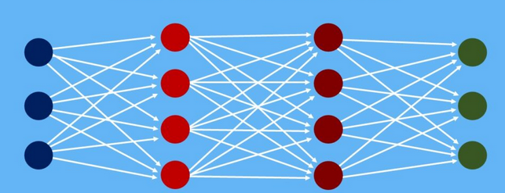
Modellvisualisierung (Beispiel)
Dateninput: „Das ist das schlechteste Ergebnis der SPD ever in Nordrhein-Westfalen.“
Datenoutput: kritisch-negativ
Limitationsbeispiel: „Wahnsinnig smarter
Move von Christian Lindner“
neutral
negativ
positiv
Input-Layer
Hidden-Layer(s)
Output-Layer

Slide 5
Auswertung – Lage der Nation

Slide 6
FAZIT
Forschungsfrage 1: Klassifizierung journalistischer Produkte grundsätzlich möglich - auch hinsichtlich parteipolitischer Färbung. Ergebnisse aber stark abhängig von technischen und methodischen Faktoren (Datenbasis, Modeltraining, Finetuning)
Forschungsfrage 2: Die Lage der Nation konnte als kritisch-neutrales Medium ohne sichtbare parteipolitische Färbung eingeordnet werden. Ein Fokus auf Leistungen und das Tagesgeschäft der Parteien SPD, Grüne, Union und FDP war bemerkbar. Die Ergebnisse zur Klassifikation des Podcasts sind durch bei Forschungsfrage 1 erläuterten Limitationen der Studie in ihrer Aussagekraft eingeschränkt.

